Slide 1


JACK TÌM KHO BÁU

Slide 2

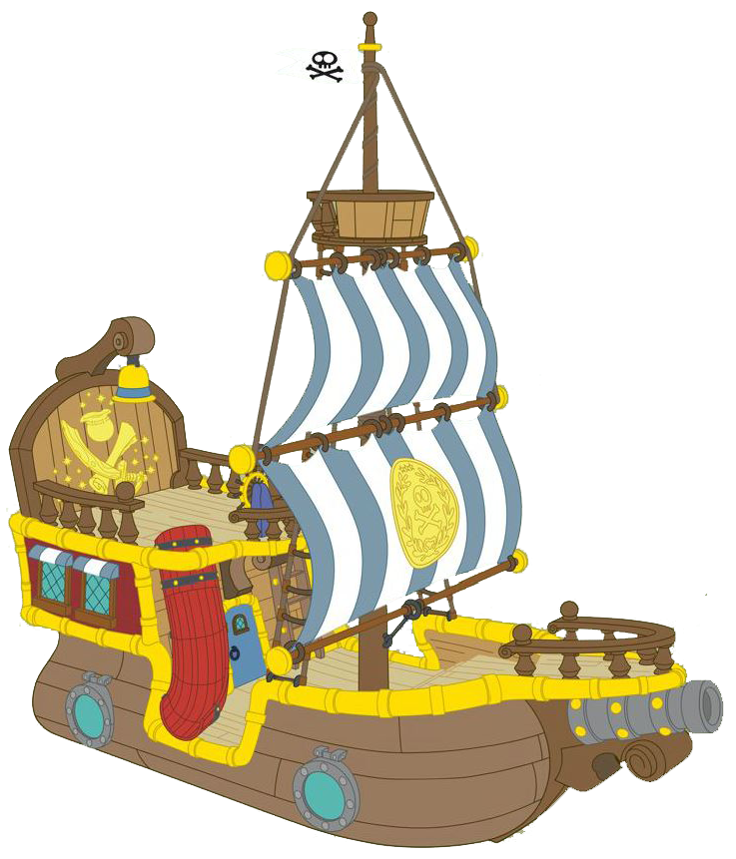







Slide 3


Thầy cô điền câu hỏi ở đây
ở chỗ này quý thầy cô điền câu trả lời

Slide 4
Thầy cô điền câu hỏi ở đây
ở chỗ này quý thầy cô điền câu trả lời

Slide 5
Thầy cô điền câu hỏi ở đây
ở chỗ này quý thầy cô điền câu trả lời

Slide 6
Thầy cô điền câu hỏi ở đây
ở chỗ này quý thầy cô điền câu trả lời

